Slide 1
Asystent Snu
Projekt - Systemy Mikroprocesorowe i Wbudowane

Slide 2
Projekt Asystent Snu
Urządzenie mierzące czynniki mające wpływ na sen.
Urządzenie składa się z stacji bazowej, oraz nakładanego na palec, bezprzewodowego urządzenia - czujnika

Slide 3
Założenia projektowe
Urządzenie mierzy: temperaturę, ciśnienie atmosferyczne, wilgotność powietrza, puls, poziom natężenia tlenu w krwi.
Urządzenie wyświetla na bieżąco zmierzone wartości i zapisuje je na kartę microSD ze znacznikiem czasowym.
Zestaw składa się z 2 urządzeń łączących się bezprzewodowo, zasilanie głównego urządzenia za pomocą kabla USB, urządzenia dodatkowego za pomocą akumulatora z możliwością podłączenia go do ładowania.

Slide 4
Założenia – urządzenie dodatkowe
Urządzenie zasilane przez akumulator przez czas przynajmniej 10 godzin.
Urządzenie ma możliwość podłączenia do ładowania.
Urządzenie ma możliwość wyłączenia się w celu nie zużywania energii.
Urządzenie przesyła do urządzenia głównego rezultaty pomiarów pulsu i nasycenia tlenem krwi.

Slide 5
Schematy blokowe

Slide 6
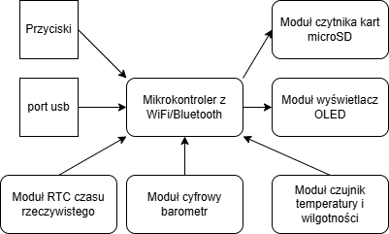
Schemat blokowy – urządzenie główne

Slide 7
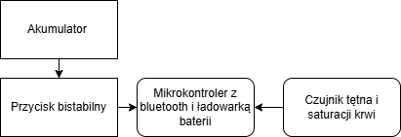
Schemat blokowy – urządzenie dodatkowe

Slide 8
Wybór komponentów

Slide 9
Urządzenie główne
Mikrokontroler – Raspberry Pi pico 2 W
Czujnik wilgotności, temperatury ciśnienia – BME280
Wyświetlacz OLED 128x64px SSD1306 – Waveshare 9092
Moduł RTC I2C – HW-111

Slide 10
Urządzenie dodatkowe
Mikrokontroler – Seeed Xiao BLE nRF52840.
Czujnik tętna i saturacji krwi – M5Stack Heart MAX30100.
Akumulator – Li-Pol Akyga 900 mAh 3,7V złącze JST-BEC.

Slide 11
Dobór akumulatora
Założenie – przynajmniej 10h pracy na akumulatorze.
Suma szczytowych poborów mocy: 90-150 mA.
90*10h, 150 * 10h.
Wynik: od 900 mAh do 1500 mAh.

Slide 12
Schematy ideowe

Slide 13
Urządzenie główne

Slide 14
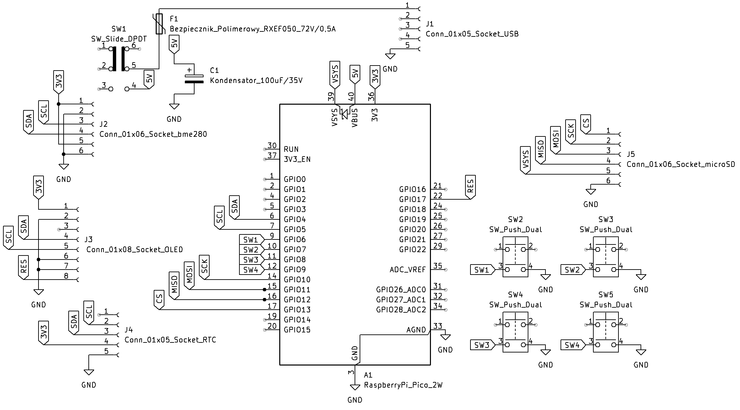

Slide 15
Urządzenie dodatkowe

Slide 16
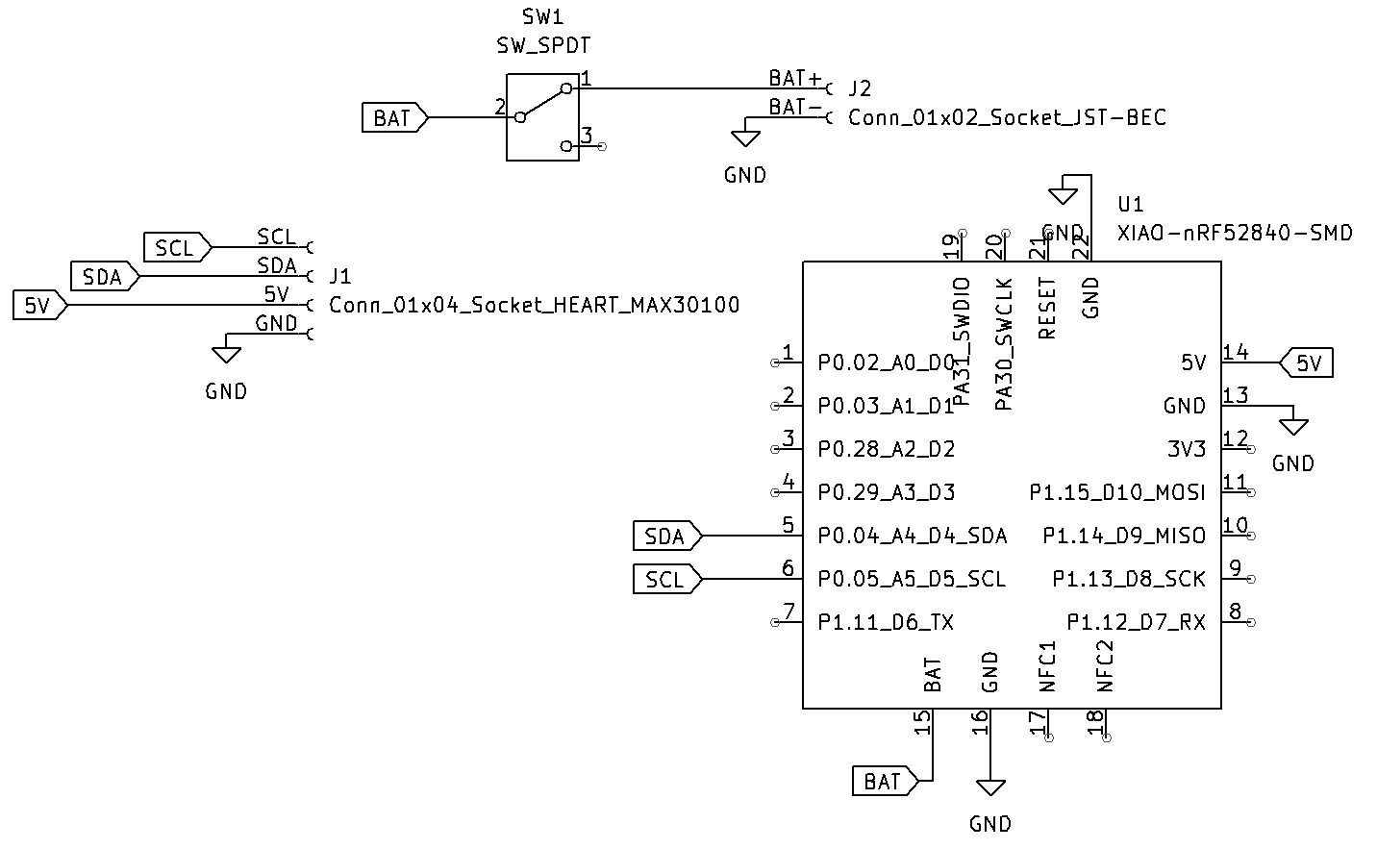

Slide 17
Płytka drukowana

Slide 18
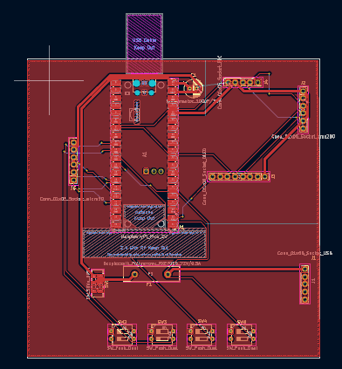

Slide 19
Kosztorys

Slide 20
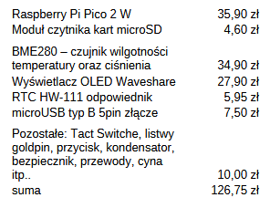
Urządzenie główne

Slide 21
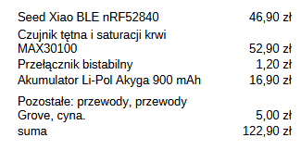
Urządzenie dodatkowe

Slide 22

Kosztorys

Slide 23
Wnioski
Urządzenie dodatkowe zawiera tylko niezbędne elementy: akumulator, czujniki biometryczne i mikrokontroler z łącznością bluetooth. Dzięki temu opaska może być mniejsza i działać dłużej na baterii.
Urządzenie główne przejmuje cięższe zadania. Obsługuje WiFi, zapis danych na kartę SD, wyświetlacz OLED oraz pomiary środowiskowe. Dzięki czemu mamy więcej danych o czynnikach wpływających na sen.

Slide 24
Wnioski
Koszt urządzenia wyniósł prawie 250 zł co jest dość dużą kwotą, można oszczędzić na urządzeniu kupując je hurtowo, a nie poprzez detaliczny sklep Botland.
Dalsze usprawnienie urządzenia można zrealizować poprzez zamianę czujnika bme280 na droższy bme680, lub poprzez dodanie np.. czujników VOC, lub czujniki pyłów.

Slide 25
Dziękuję za uwagę

